Slide 1
قنوات الاتصالات
Communications
channels
تقديم المهندس سنان محمد حسن

Slide 2
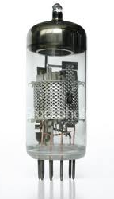
نبذة قصيرة في عالم الالكترونيات المرحلة الأولى
انود
زجاجة مفرغة من الهواء
شبكة سيطرة
كثود
مسخن
بنات التوصيل

Slide 3
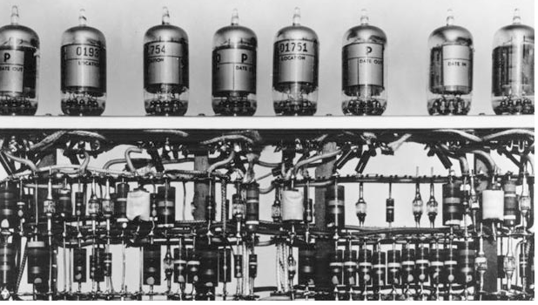

Slide 4
المرحلة الثانية مرحلة أشباه الموصلات
الشكل يمثل
ذرة سليكون
نقي
SI
SI
اصرة

Slide 5
AL
SI
فجوه
فتشكل لدينا سلكون نوع
P

Slide 6
P
SI
الكترون زائد
وبهذه الطريقه حصلنا على سيلكون نوع N
تحتوي ذرة الفسفور على خمسة الكترونات في مدارها الخارجي

Slide 7
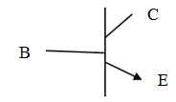
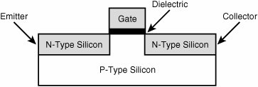
P
N
دايود
P
N
P
ترانزستور

Slide 8
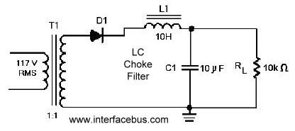
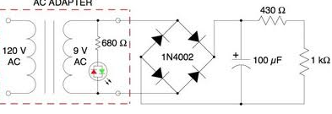

Slide 9
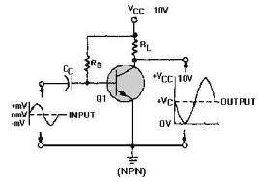
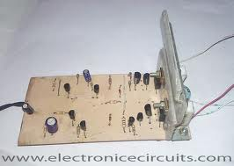

Slide 10
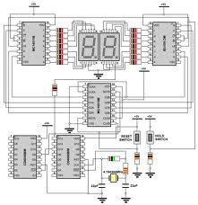
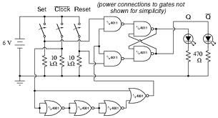
المرحلة الثالثة الدوائر الرقمية

Slide 11
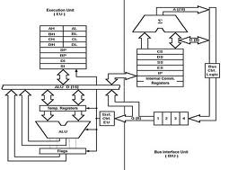

Slide 12
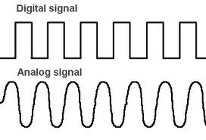
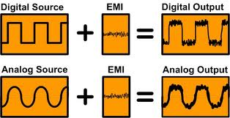

Slide 13
الأنظمة الرقمية
النظام العشري decimal
يتكون من الأرقام التي نتعامل بها في حياتنا اليومية هي بالنظام العشري 1 2 3 4 5 6 وهذه هي الأرقام العربية أما الأرقام التي بالشكل 1 2 3 4 5 6 هي الأرقام الهندية .
النظام الثنائي binary يتكون من رقمين فقط هما [0] [1]
ويتم تحويل الأرقام من النظام العشري إلى الثنائي في الحاسوب
الرقم (10)5 = (2)101
الرقم 7 = 111 مثلاً

Slide 14
قناة الاتصالات
طريق تنتقل المعلومات عليه .
يمكن أن تكون قناة الاتصال سلك فيزيائي يربط الوسائل المتصلة (Communicating devices) .
يمكن أن تكون قناة الاتصال طاقة مشعة راديوية أو ليزرية ليس لها وجود فيزيائي .
المعلومات التي ترسل خلال قناة الاتصال لها مصدر حيث تتشكل فيه المعلومات .
وهدف ترسل إليه المعلومات .

Slide 15
المعلومات تنشأ من مصدر واحد
ولكن يمكن أن يكون هناك أكثر من هدف بالاعتماد على
عدد المحطات التي تكون مربوطة إلى القناة
يتم تمثيل المعلومات في قنوات الاتصال الرقمية ببتات فردية والتي بالتالي تشكل وحدات رسالة تتكون من عدد من البتات multi bits .
البايت هو مثال لتجميع الرسالة فالبايت هو تجمع 8 بتات
تجًمع بتات الرسالة يصنف الى فريمات (frames)
أو الى وحدة رسالة بمستوى أعلى .

Slide 16
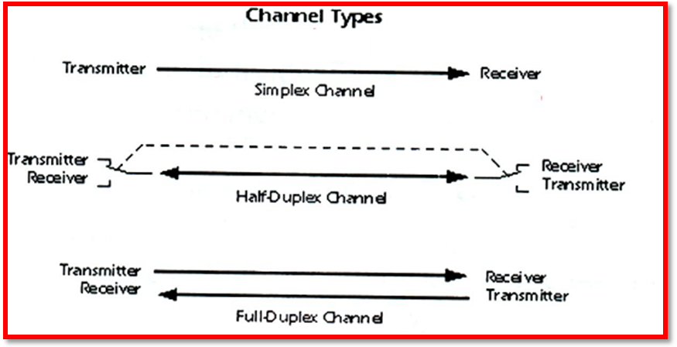
أنواع قنوات الاتصالات
مصدر الرسالة هو المرسل transmitter والهدف هو المستلم receiver

Slide 17
الإرسال باتجاه واحد simplex محطة الراديو تعتبر simplex لأنها ترسل الإشارة الى المستمع ولا تستلم من المستمع .
قناة half – duplex channel
هي قناة الرسالة تمشي في اتجاهين ولكن ليس في نفس الوقت مثال ذلك جهاز الاتصال الذي يستخدم في الأجهزة الأمنية احد الطرفين يتكلم والآخر ينصت pause الى أن ينتهي الأول فيتكلم الثاني وهكذا تكون المحادثة بالتناوب
قناة الاتصال نوع full – duplex channel
يتم تبادل الرسائل بين الطرفين والعملية بالحقيقة هي قناة نوع half – duplex عدد2 قناة للإرسال وقناة للاستلام .
تماماً كما يحدث عندما يتكلم اثنان بالتلفون العادي يتكلم الطرفان بنفس الوقت .

Slide 18
الاتصالات المتوالية serial communications
أكثر الرسائل الرقمية تكون طويلة جداً رغم كونها عدد من البتات وعملية نقل البتات في نفس الوقت ليست عملية سهلة ولا اقتصادية
لذلك تقسم الرسالة إلى أجزاء صغيرة وترسل بالتتابع
الإرسال المتوالي للبيات bit- serial transmission
يقوم بإرسال الرسالة بت واحد كل مرة خلال القناة وكل بت يمثل جزء من الرسالة بعد ذلك هذه البتات المفردة يتم تجميعها عند الهدف لإنشاء الرسالة

Slide 19
عندما يكون لدينا قناة واحدة يكون من الضروري استخدام الإرسال المتوالي bit serial transmission ويسمى
Serial transmission
إذا استخدمنا 8 قنوات فيمكننا أن نرسل 8 بتات في كل مرة
وسيتشكل لدينا إرسال متوازي ولكن العملية مكلفة وسنحتاج إلى 8 قنوات.
يمكن أن تكون هذه الطريقة ملائمة في استخدام القنوات المتوازية عندما تكون المسافة قصيرة .
مثال ذلك استخدام واجهة إدخال طابعة قديمة نوع centronics
تستخدم serial byte .

Slide 21
في الطابعة

Slide 22
نسبة سرعة الإرسال baud rate
تشير إلى نسبة إرسال الإشارة عندما ترسل المعلومات خلال قناة وتحسب بـ المقاطع الكهربائية لكل ثانية electrical transitions per second .
كفاءة القناة هو عدد بتات المعلومات المفيدة التي تم إرسالها خلال القناة . وهي لا تتضمن تنظيم الفريمات وبتات كشف الخطأ التي سوف تضاف إلى بتات المعلومات قبل إرسال الرسالة .
نسبة المعلومات في القناة تحدد بنسبة البتات
تقاس كفاءة القناة بكفاءة البروتوكول أكثر من اعتبارات الأجزاء المادية الرقمية

Slide 23
البروتوكول
يقوم بتعريف كم عدد البتات في الرسالة وعملية تنظيم البتات في الرسالة formatting bits وبتات كشف الخطأ التي تضاف وبقية المعلومات التي تحكم السيطرة على الأجزاء المادية .
هناك تبادل مابين كفاءة القناة واعتمادية البروتوكولات حيث أن البروتوكولات تجهز أكبر حصانة ضد الضوضاء بإضافة كشف خطأ وكودات تصحيح .

Slide 24
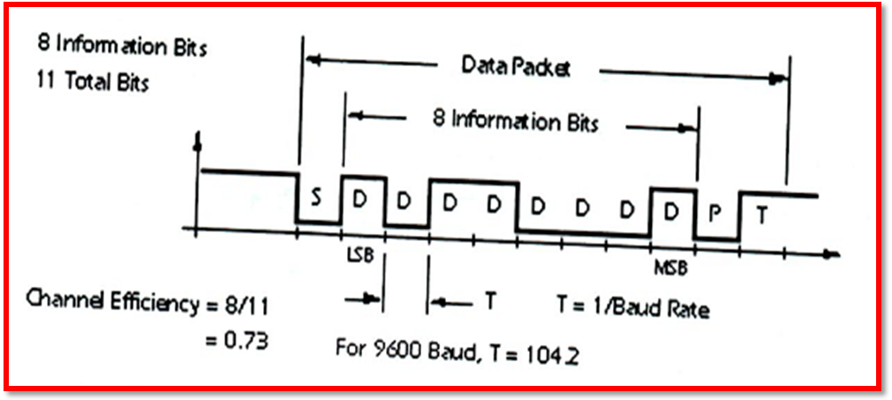

Slide 25
الإرسال غير المتزامن Asynchronous vs
الإرسال المتزامن Synchronous transmission
المعلومات التي يتم إرسالها بشكل توالي ليس دائماً يكون إرسالها بنسبة منتظمة خلال القناة .
ولكن هناك اندفاع لبتات البيانات الثنائية binary data bit
تتبع بتوقف pause ومن المحتمل توقفات متغيرة الطول حتى يتم إرسال الرسالة بالكامل .
المستلم عليه أن يعرف متى تكون اللحظة المناسبة لقراءة البتات الثنائية المفردة من القناة .
عليه أن يعرف متى تبدأ الرزم وكم الزمن المطلوب ما بين البتات

Slide 26
عندما يكون التزامن بين البتات معروف فيمكن أن نقول أن
المستلم متزامن مع المرسل
الفشل في احتواء التزامن خلال الإرسال سوف يسبب خسارة أو فقدان في المعلومات .
لضمان التزامن الصحيح
هناك تقنيتان أساسيتان يستخدمان لضمان التزامن الصحيح
1 – استخدام ساعة تزامن تقوم بإرسال نبضات إلى المستلم receiver والمستلم عليه أن يثبت متجه البث الموجود على قناة المعلومات data channel في تلك اللحظة .
قناة المعلومات لا تقرأ مرة ثانية حتى تبدأ النبضة الثانية للساعة .

Slide 27
المرسل يقوم بتنظيم كلا البيانات وتزامن النبضات
المستلم يقرأ القناة فقط عندما يتم إخباره بذلك من قبل المرسل .
المرسل والمستقبل يجب أن يكونان حاضران .
يوجد ضمن المستلم مذبذب oscillator يقوم بتوليد إشارة زمن داخلية تتزامن مع الجزء الأمامي 100% .
عند استخدام بروتوكولات التوالي يتم إرسال البيانات في رزم صغيرة تتكون من 10 – 11 بت و 8 من منشأ الرسالة
رزم المعلومات تبدأ بالمنطق [0] لإعطاء إشارة إلى المستلم
بأن الإرسال قد بدأ .

Slide 28
في المستلم بت الفتح trigger bit للمزامن الداخلي يقوم بتوليد نبضات الزمن المطلوبة .
نقوم بإتباع بت البدء حيث 8 بت من بتات الرسالة يتم إرسالها بت بعد بت بعد التنسيق على سرعة الإرسال baud rate
الرزمة تنتهي ببت تكافؤ وبت توقف
الشكل الآتي رزمة كاملة واحدة

Slide 30
طول الرزمة packet length قصير في الأنظمة غير المتزامنة لتصغير مهمة المذبذب المحلي local oscillator في المرسل والمستقبل سوف يتصرف لوحده .
عندما استخدام مذبذب كريستال crystal oscillator نوعية عالية فيمكن أن نضمن تزامن فوف نسبة 11 بت (11 bit period) .
كل وقت يتم فيه إرسال رزمة جديدة بت البدء يعيد التزامن ولذلك
يمكن أن نقول أن التوقف بين الرزم يكون تحكمي .

Slide 31
ASCII Character Set مجموعة حروف ASCII = American Standard Code for Information Interchange

Slide 32
البيانات ترسل خلال منافذ واجهة إدخال توالي interface بإتباع ثابت الحروف ASCII وهذا الثابت متعلق بشفرات ثنائية لحروف قابلة للطباعة printable character
وشفرات سيطرة ونسبة 25% من مجموع حروف الاسكي تمثل شفرات سيطرة غير قابلة للطباعة non printable control codes .
مثل CR : carriage return و LF: line feed

Slide 33
المكافئ ومعالج الخطأ رياضياً Parity and Checksums
الضوضاء Noise والاضطراب الكهربائي سوف يسبب تغير البيانات خلال مرورها خلال قناة الاتصال .
إذا فشل المستلم receiver من كشفها فإن الرسالة المستلمة ستكون غير صحيحة incorrect وتسبب في احتمال عواقب مختلفة .
يجب أن تكتشف الضوضاء أو الخطأ في الخط الأول للكشف وفي هذه الحالة يمكن أن يمنع مرورها أو على الأقل يعاد الإرسال .

Slide 34
عند المستلم receiver إذا كان هناك معلومات متطفلة على الإشارة الأصلية المرسلة sufficient redundant information فيتم تصليحها من قبل الأجزاء المادية hardware قبل أن تصل إلى هدفها .
يضاف بت مكافئ إلى رزمة المعلومات لغرض تصحيح الخطأ error correction .
يقارن البت المكافئ مع البت المكافئ المستلم مع البيانات .
أي بت يغير حالته فإن المكافئ سوف لا يتوافق والخطأ سوف يتم اكتشافه .
طريقة أخرى لمعالجة الخطأ هي checksum لمعالجة الخطأ رياضياً .
تضمين كود تصحيح الخطأ يقلل كفاءة القناة ويسبب هبوط قوة الملاحظة في إخراج القناة channel through .

Slide 35
كبس البيانات Data Compression
عند تحليل رسالة سيتم إيجاد حروف تتكرر قد استخدمت أكثر من مرة .
قبل إرسال الرسالة هناك كودات ثنائية قصيرة تستخدم لترميز
الحروف المتكررة . وكودات طويلة تستخدم نادراً .
وتتم العملية بتقليل الرقم الكلي للحروف المرسلة بدون تعديل البيانات في الرسالة .
عند المستلم سيكون هناك ترميز مناسب حيث يتم إعادة خزن الرسالة إلى صيغتها الأولى . هذا الإجراء يعرف بكبس البيانات وسوف يسبب في نسبة 50% أو أكثر في خزن كمية البيانات

Slide 36
بعض البيانات يمكن أن تكبس أكثر من بيانات أخرى فالصور يمكن أن تكبس بنسبة 80% بينما البيانات التي تمثل برامج الحاسوب ربما تقل نسبة الكبس إلى 15% أو 20% .
زمن تحليل الرسالة قبل الإرسال سيكون كبير بما فيه الكفاية للحصول على زمن كلي للكبس والإرسال وفك الكبس أقل .
عند إرسال صورة البيانات لورقة أعمال فإن نسبة 5% فقط تمثل المساحة المكتوبة (تمثل الحبر الأسود ). وما تبقى هي الورقة البيضاء .
فيمكن أن نرسل شفرة واحدة تمثل الورقة البيضاء . وبهذا يقل حجم الرسالة .

Slide 37
نقل البيانات في الدوائر الرقمية in digital circuits Data Transfer
تصنف البيانات إلى رزم وهذه الرزم تكون بطول إما 8 أو 16 أو 32 بت وتمر
ما بين وحدات حمل مؤقتة تسمى سجلات registers .
البيانات ضمن السجل تكون على التوازي لان كل بت يخرج على موصل منفصل .
لنقل البيانات من سجل إلى آخر فان الموصلات الخارجية هي قنوات من الأسلاك busses .
محتويات سجلات المصدر يعاد إنتاجها في سجلات الهدف
بعد نقل كل البيانات من سجلات المصدر إلى سجلات الهدف تكون سجلات المصدر والهدف متساوية .
سجل المصدر لا يتم مسحه بعد إرسال الرسالة .

Slide 38
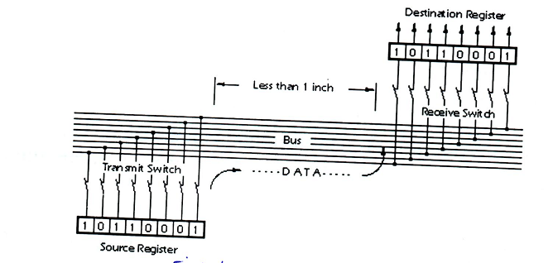

Slide 39
إرسال واستلام المعلومات في الشكل المبين سابقاً هو تبادل الكتروني ويعمل باستجابة للأوامر الصادرة من وحدة السيطرة المركزية .
يمكن أن يتناوب اثنان أو أكثر من سجلات الهدف لاستلام البيانات من مصدر واحد .
فقط مصدر واحد يرسل البيانات على الناقل في ذلك الوقت .
عندما عدة مصادر تحاول الإرسال بنفس الوقت يحدث تضارب كهربائي عندما بت من قيمة معكوسة يساق على نفس الناقل الموصل bus connection وهذا ليس فقط يسبب خسارة البيانات بل ربما أيضاً يدمر الدوائر الالكترونية .

Slide 40
عليه كل السجلات في النظام تربط إلى سيطرة مركزية واحدة وسوف لا يحدث تنافس على الناقل إذا كانت الدوائر مصممة بصورة جيدة .
ملاحظة :- إن كل القنوات ضمن المعالج الواحد هي
half-duplex .

Slide 41
الإرسال على مسافات قصيرة
Transmission Over Short Circuit
عندما تكون سجلات المصدر والهدف جزء من دائرة متكاملة IC
(على سبيل المثال ضمن رقاقة المعالج ) فيكون الإرسال ضمن دائرة مغلقة وبهذا تكون
1 - نواقل الإشارة عند أوطأ مستوى قدرة .
2 – تقطع المسافة بزمن قصير .
3 – سوف لا تتحسس بالضوضاء NOISE الخارجي والتشويش وهذا هو المحيط الفارغ (النقي) للاتصالات الرقمية .
مع هذا عند إرسال إشارة من رقاقة إلى دائرة IC أخرى فإن إشارات الناقل يجب أن تكبر والموصلات يجب أن توسع بنات خارجية ويضاف مكبر إلى سجلات المصدر .

Slide 42
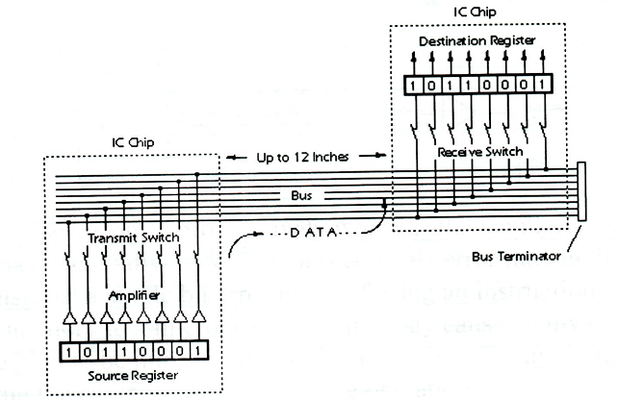

Slide 43
الإشارات التي تخرج من رقاقة المعالج وبقية الدوائر الأساسية لها قابلية كهربائية لاجتياز تقريباً قدم واحد من الموصل على لوح دائرة الكترونية .
أو أقل إذا تم ربط عدة وسائل على ذلك اللوح .
هناك دوائر خاصة تعمل كـ بفر buffer يتم إضافتها لتدعم إشارة الناقل لزيادة كفاءة النقل على عدة قنوات من طول الموصل أو للتوزيع إلى عدة رقاقات .

Slide 44
الضوضاء والتشويش الكهربائي Noise and Electrical Distortion
نسبة تبادل البيانات العالية وقوة الإشارة الواطئ نسبياً على البيانات والعنوان وبقية النواقل ضمن الحاسوب والتوسع المباشر للنواقل إلى ما بعد حدود لوحة الدائرة الرئيسية والربط المباشر إلى بوردات أخرى سيلفت النظر إلى مشاكل مختلفة
1- مسار طويل من الموصلات الكهربائية إما على اللوحة الرئيسية أو خلال الكيبلات تعمل هذه المسارات كهوائيات تستلم الضوضاء الكهربائي نتيجة إشعاع الدوائر الالكترونية .
2 – مثل هذه الحالة للضوضاء تزداد بزيادة طول الناقل وسوف يحدث تطفل زائداً نسبة خطأ غير مقبولة على ناقل الإشارات .

Slide 45
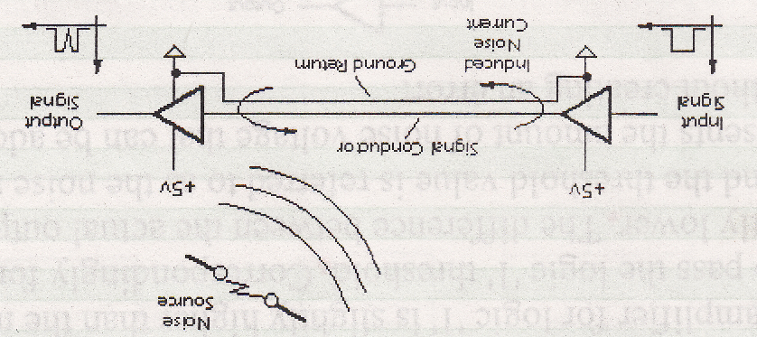

Slide 46
سيكون هناك تشويش للإشارة عند مرورها خلال موصل معدني
الإشارة تظهر من مصدر نظيف ونبضات مستطيلة
وعندما يحصل عليها تشويش يتغير شكلها كما في الشكل الآتي

Slide 47
لمواجهة التشويش يجب زيادة قدرة الإشارة أو
تقليل نسبة الإرسال
صممت دوائر مكبرات خاصة لإرسال إشارات رقمية مباشرة غير محملة خلال الكيبلات .
بالنسبة للمسافات القصيرة ما بين المواد على لوح الدائرة الالكترونية
تكون المكبرات في رقائق ICs بسيطة وتعمل من قدرة +5V .
الفولتية الطبيعية الخارجة من المكبر للمنطق [1] تكون قياسياً أعلى من أصغر حاجة لإمرار عتبة المنطق logic 1 threshold وبالنسبة للمنطق [0] يكون قياسياً أقل .

Slide 48
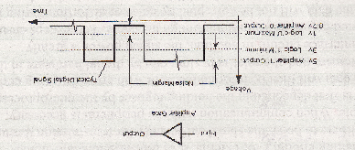
الفرق بين فولتية الإخراج وقيمة فولتية العتبة تشير إلى كمية فولتية الضوضاء التي يمكن أن تضاف إلى الإشارة بدون أن تحدث خطأ .
input
output
Amplifier gate
ضوضاء

Slide 49
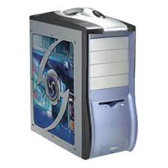
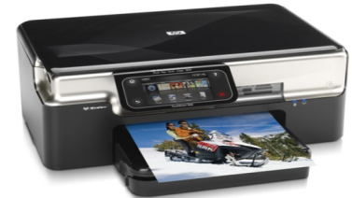
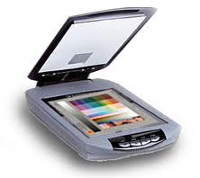
الإرسال على بعد متوسط
Transmission Over Medium Distance
طرفيات الحاسوب مثل الطابعة والماسح الضوئي تتضمن ميكانيكيات
لا يمكن أن تكون ضمن الحاسوب نفسه . وهذا الجزء الطرفي يمكن أن يوضع على مسافة 20 قدم وسوف تضاف الكترونيات بسيطة لانجاز نقل البيانات خلال كيبل مناسب .

Slide 50
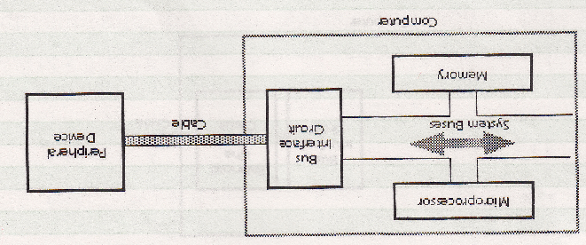
يستخدم دائرة واجهة إدخال interface لربط كيبل الطرفيات مثل الطابعة والماسح الضوئي .

Slide 51
وعندما يكون من الضروري الاتصال مع الطرفيات فإن البيانات
توضع أولاً في سجل حامل من قبل المعالج .
بعد ذلك تنظم البيانات وترسل مع شفرات كشف الخطأ وترسل بنسبة بطيئة بأجزاء مادية رقمية في دائرة الـ interface
يتم رفع قدرة الإشارة قبل الإرسال خلال الكيبل .
هذه الخطوات تكفل أن البيانات سوف لا تتعرض للتلف من قبل الضوضاء والتشويش خلال مرورها في الكيبل . إذا كان لدينا 8 قنوات لنقل البيانات سنحتاج على الأقل إلى عشرة موصلات للارسال بصيغة half-duplex .

Slide 52
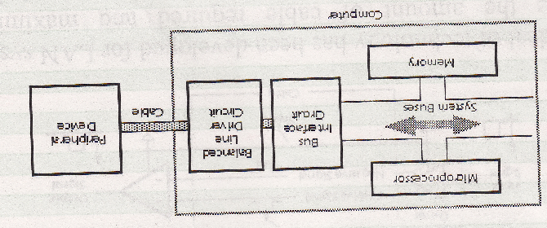
الإرسال خلال مسافات بعيدة Transmission Over Long Distance
عندما تكون المسافة نسبياً طويلة ومعقدة للوصول إلى وسيلة الطرفيات يجب إضافة دوائر مشغلات driver circuit تحشر بعد واجهة الإدخال interface ليكافئ المؤثرات الكهربائية على الكيبلات الطويلة .
هذا هو التغيير البسيط المطلوب إذا استخدمنا طرفية واحدة
أما إذا تم ربط عدة طرفيات فسنحتاج إلى شبكة محلية LAN .وسيكون من الضروري تغيير المشغلات الكهربائية والبروتوكولات المستخدمة لإرسال الرسائل .

Slide 53
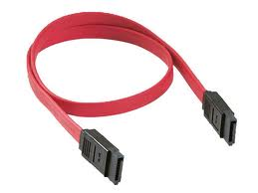
يمكن نقل الإشارة الرقمية خلال القناة على سلكين لكل قناة واحد للنصف الموجب من الموجة والآخر للنصف السالب من الموجة .
مثال ذلك في كيبل نقل المعلومات SATA

Slide 54
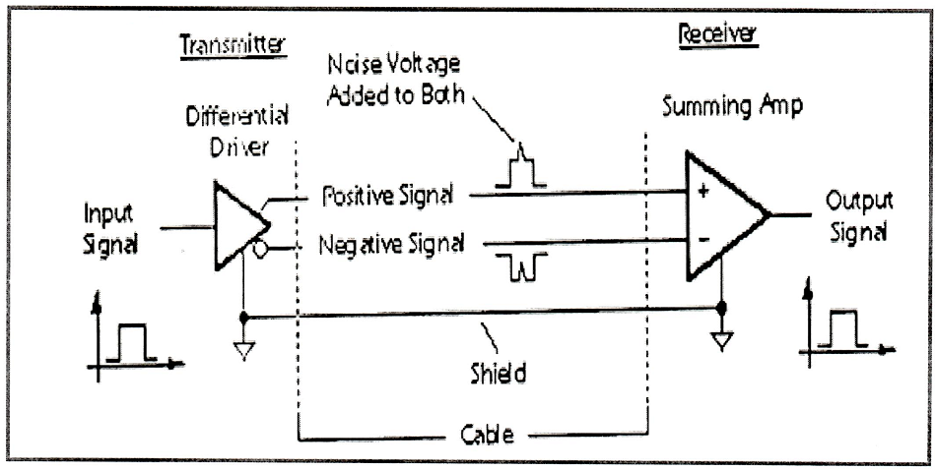
وإذا كان الكيبل معرض إلى ضوضاء من إشعاع كهربائي فإن الفولتية من نفس القطبية تضاف إلى كلا الأسلاك في الكيبل
وباستخدام summing amplifier يتم طرح الإشارات ويتم طرح الضوضاء وتنبثق الإشارة خلال الكيبل بدون ضوضاء.

Slide 55
الإرسال على مسافات بعيدة جداً
Transmission Over Very Long Distance
ندخل في موضوع شبكات الحاسوب
إلى اللقاء في موضوع آخر
مع أطيب التمنيات

